Slide 1
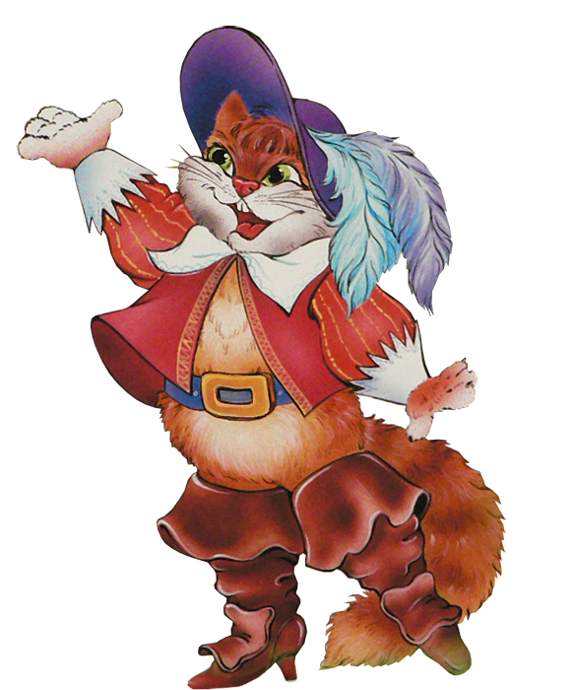
«Жар-птица»
«Кот в сапогах»
14
11

Slide 2
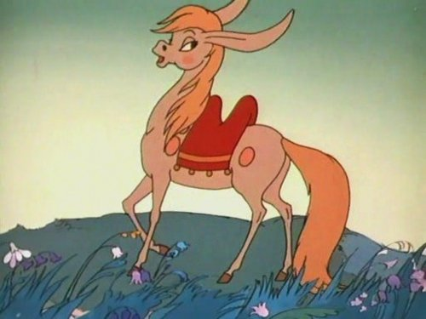
1 задание
«Конёк-Горбунок»

Slide 3
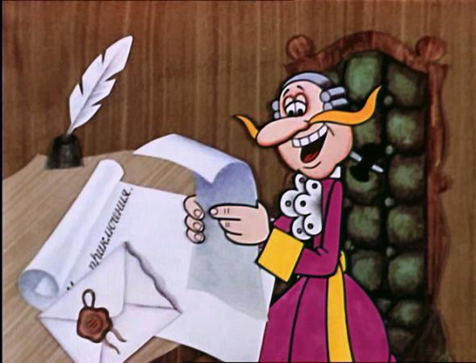
2 задание
«Ядро барона Мюнхгаузена»

Slide 4
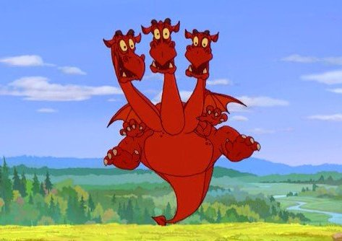
3 задание
«Трехголовый Змей Горыныч»

Slide 5
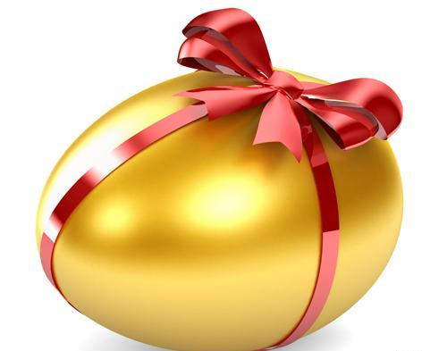
4 задание
«Перенеси яйцо в ложке»

Slide 6
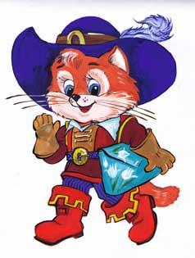
5 задание
«Кот в сапогах»

Slide 7
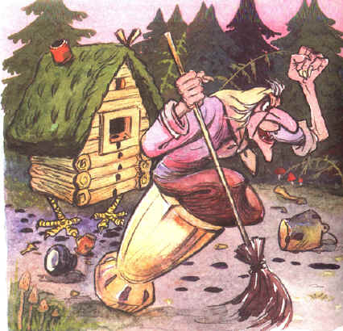
6 задание
«Ступа и метла»

Slide 8
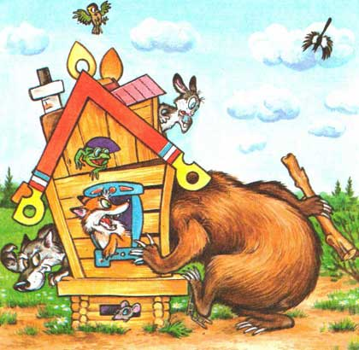
7 задание
«Теремок»

Slide 9
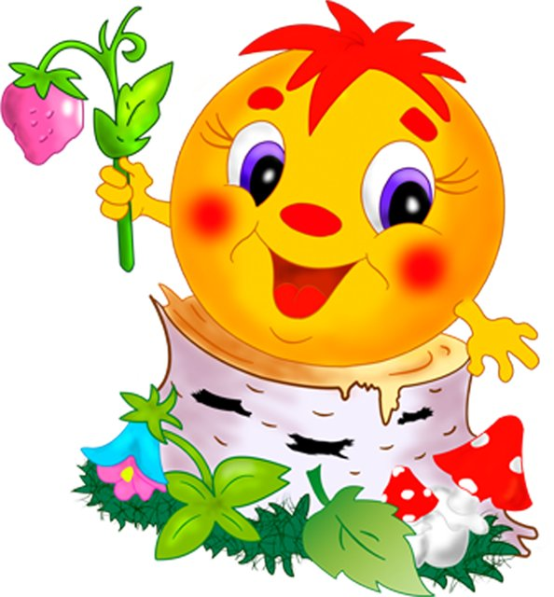
8 задание
«Колобок»

